Slide 1

Проект «Система здравоохранения»
Карабанов Алексей
Буланов Владислав

Slide 2
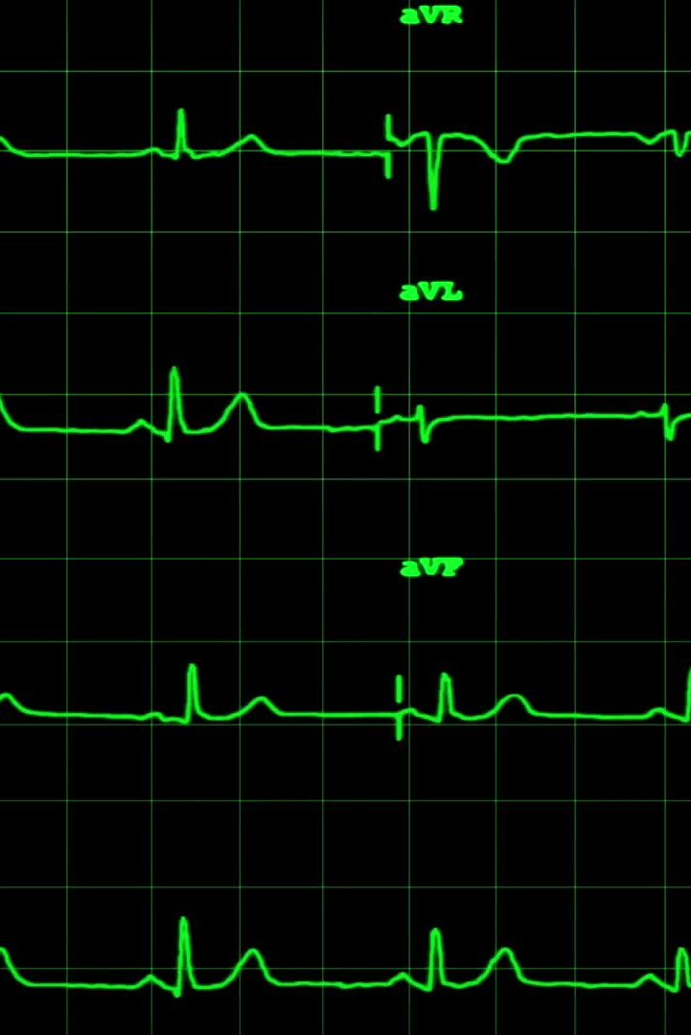
Цель проекта
Этот проект представляет собой современный взгляд на классическую систему здравоохранения, которая предоставляет медицинские услуги для удовлетворения потребностей населения в области здравоохранения. Основная цель проекта – это разработать централизованную систему здравоохранения, позволяющую избавится от бумажных карт и ускорить работу поликлиник.

Slide 3

Задачи проекта
Задачи:
Сбор медицинских данных о пациенте.
Автоматическая генерация карточек пациентов.
Создание электронного документа с результатом осмотра.
Организация электронной очереди.

Slide 4

Описание предметной области
Автоматизация процессов больницы по работе с данными пациентов – это веб-приложение, позволяющее составлять электронную историю болезней пациентов, а также предоставляющее возможность врачу создавать электронную версию результатов осмотра с дальнейшей возможностью печати.

Slide 5

Распределение задач
Работа регистратуры с пациентом:
Запись на прием;
Распечатка карточек;
Организация очереди.
Работа врача с пациентом:
Занесение результатов осмотра;
Выписывание рецептов;
Назначение анализ.

Slide 6
Список основных задач
Реализация базы данных:
Проектирование (определение таблиц, входящих в состав бд; определение типов полей таблиц; определение первичных ключей).
Создание структуры таблиц (описание структуры таблиц при помощи СУБ).
Ввод записей (заполнение таблиц бд информацией).
Реализация серверной части:
Реализация работы с базой данных.
Реализация взаимодействия с клиентом.
Создание моделей.
Создание контроллеров.
Реализация клиентской части:
Реализация взаимодействия с сервером.
Создание представлений.

Slide 7
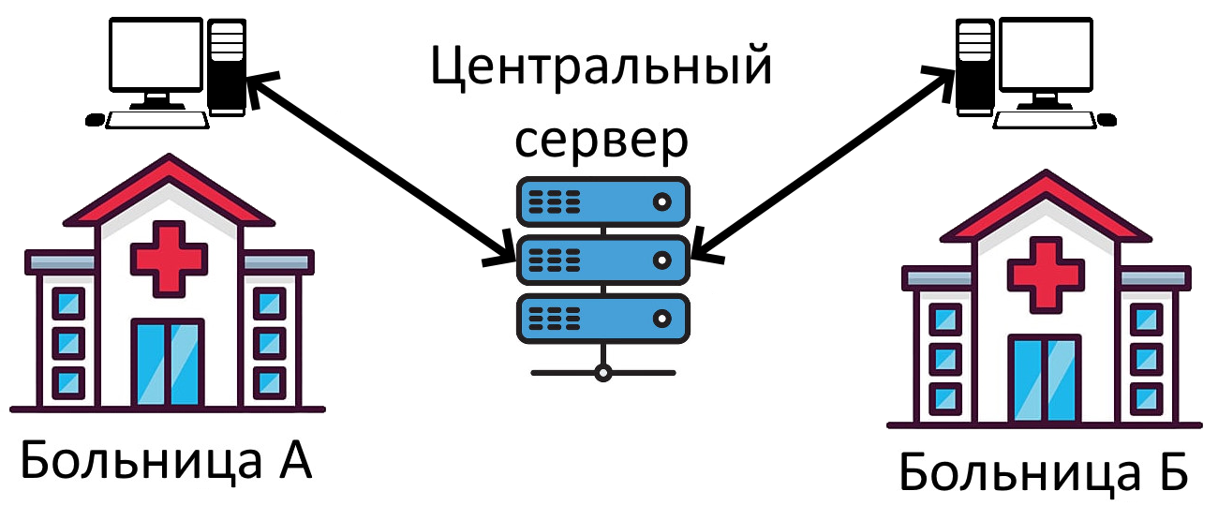
Архитектура

Slide 8
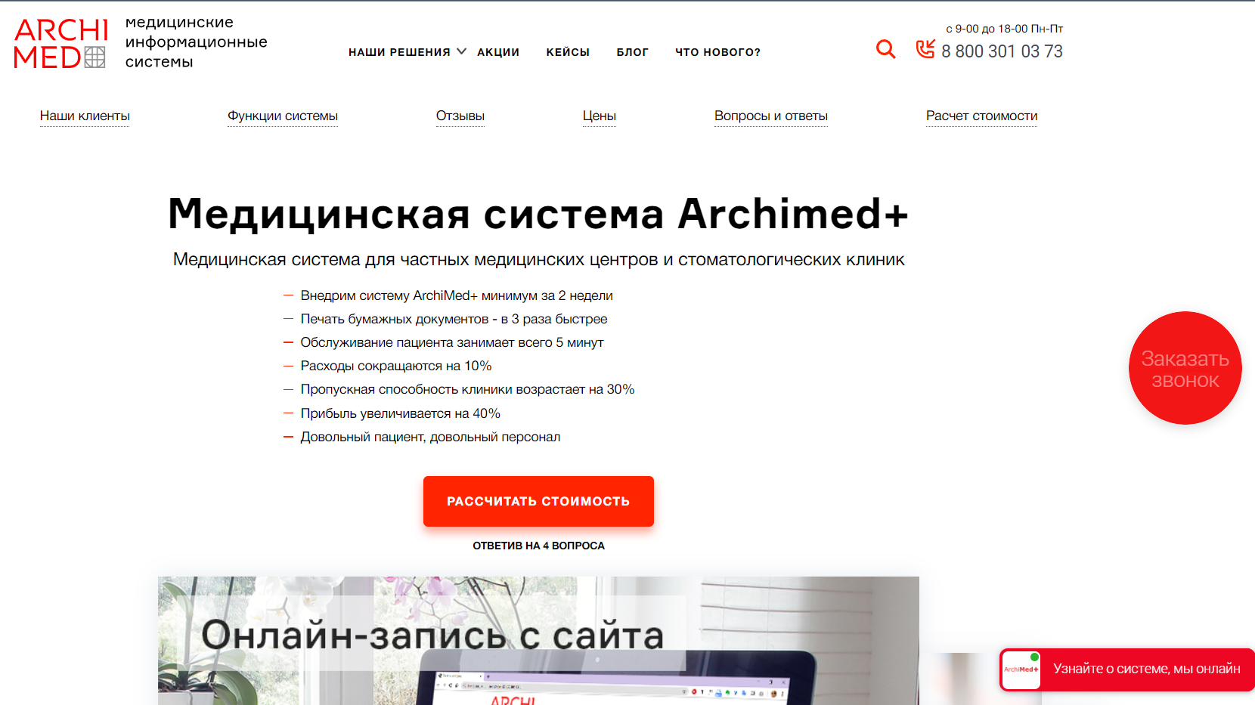
Аналог
ArchiMed+ — один из немногих продуктов, который легко масштабируется. Он подойдет медицинскому учреждению любого масштаба, от частного кабинета до сети клиник. Плюс в том, что программа может расти вместе с бизнесом. По мере роста можно просто добавлять дополнительные модули, не меняя систему целиком.

Slide 9

Возможности archiMed+

Slide 10
Медрегистратор
Программа поможет быстро найти карту пациента и любую информацию в ней:
Возможность вести базу пациентов;
Ввод и хранение персональных данных;
Возможность добавления фотографии;
Возможность добавления индивидуальных вкладок;
Печать амбулаторной карты 025/у;
Печать любой документации;
Выгрузка базы в Excel.

Slide 11
Врач
Амбулаторная карточка теряется, направления и результаты анализов бесследно исчезают - врачу непонятно, как теперь лечить пациента. Благодаря электронной истории болезни врач сможет контролировать ход лечения больного и т.д.:
Просмотр приемов других специалистов;
Прикрепление рентгеновских снимков;
Справочники быстрого ввода;
Готовые шаблоны и протоколы осмотров;
Просмотр результатов исследований;
Печать протокола осмотра, лечения, рекомендаций, назначений;

Slide 12
Руководитель
В ручном режиме на подсчет зарплат уходит несколько дней. Поэтому система Archimed+ может самостоятельно произвести все необходимые рассчеты:
Возможность создавать правила начисления зарплат;
Установка процента или суммы в рублях врачу от оказанных услуг;
Расчет окладов сотрудников;
Расчет почасовой и понедельной оплаты;
Автоматический подсчет выплат агентам;
Печать ведомостей.

